Slide 1
Wahadło sterowane siłą ciągu
Michał Błażej
mgr inż. Kazimierz Brydak
Zakładu Metrologii i Systemów Diagnostycznych

Slide 2
Cel pracy inżynierskiej
Stanowisko laboratoryjne
Model
System wbudowany
Aplikacja C#
Regulator PID
Regulator rozmyty
Inspiracja

Slide 3
Model wahadła

Slide 4
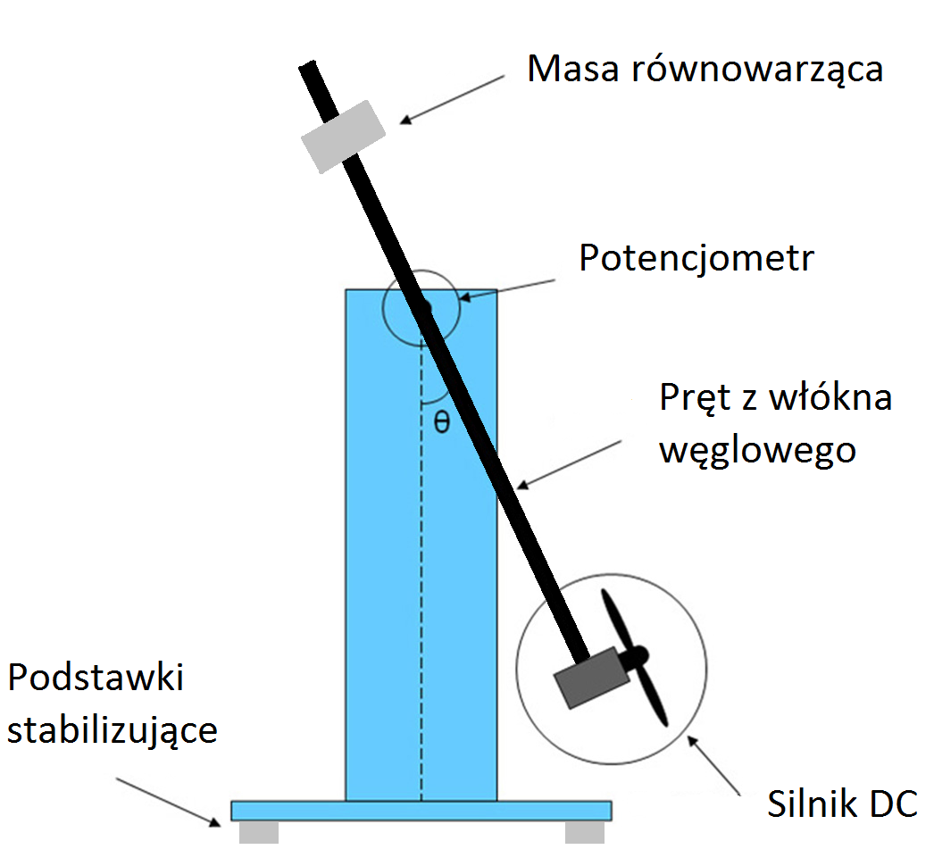
Schemat poglądowy wahadła
Silnik prądu stałego
Potencjometr wieloobrotowy
Masa równoważąca

Slide 5
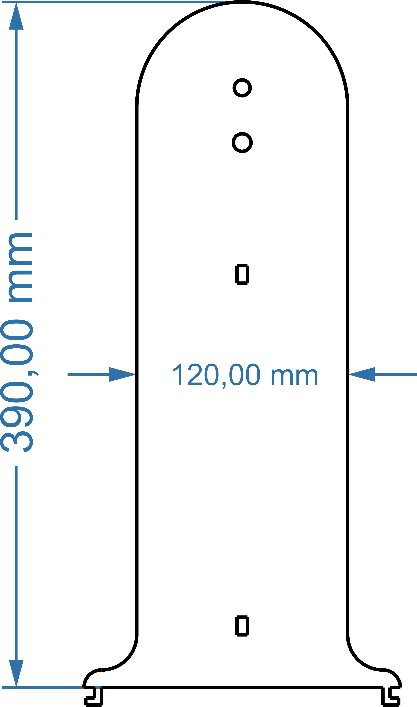
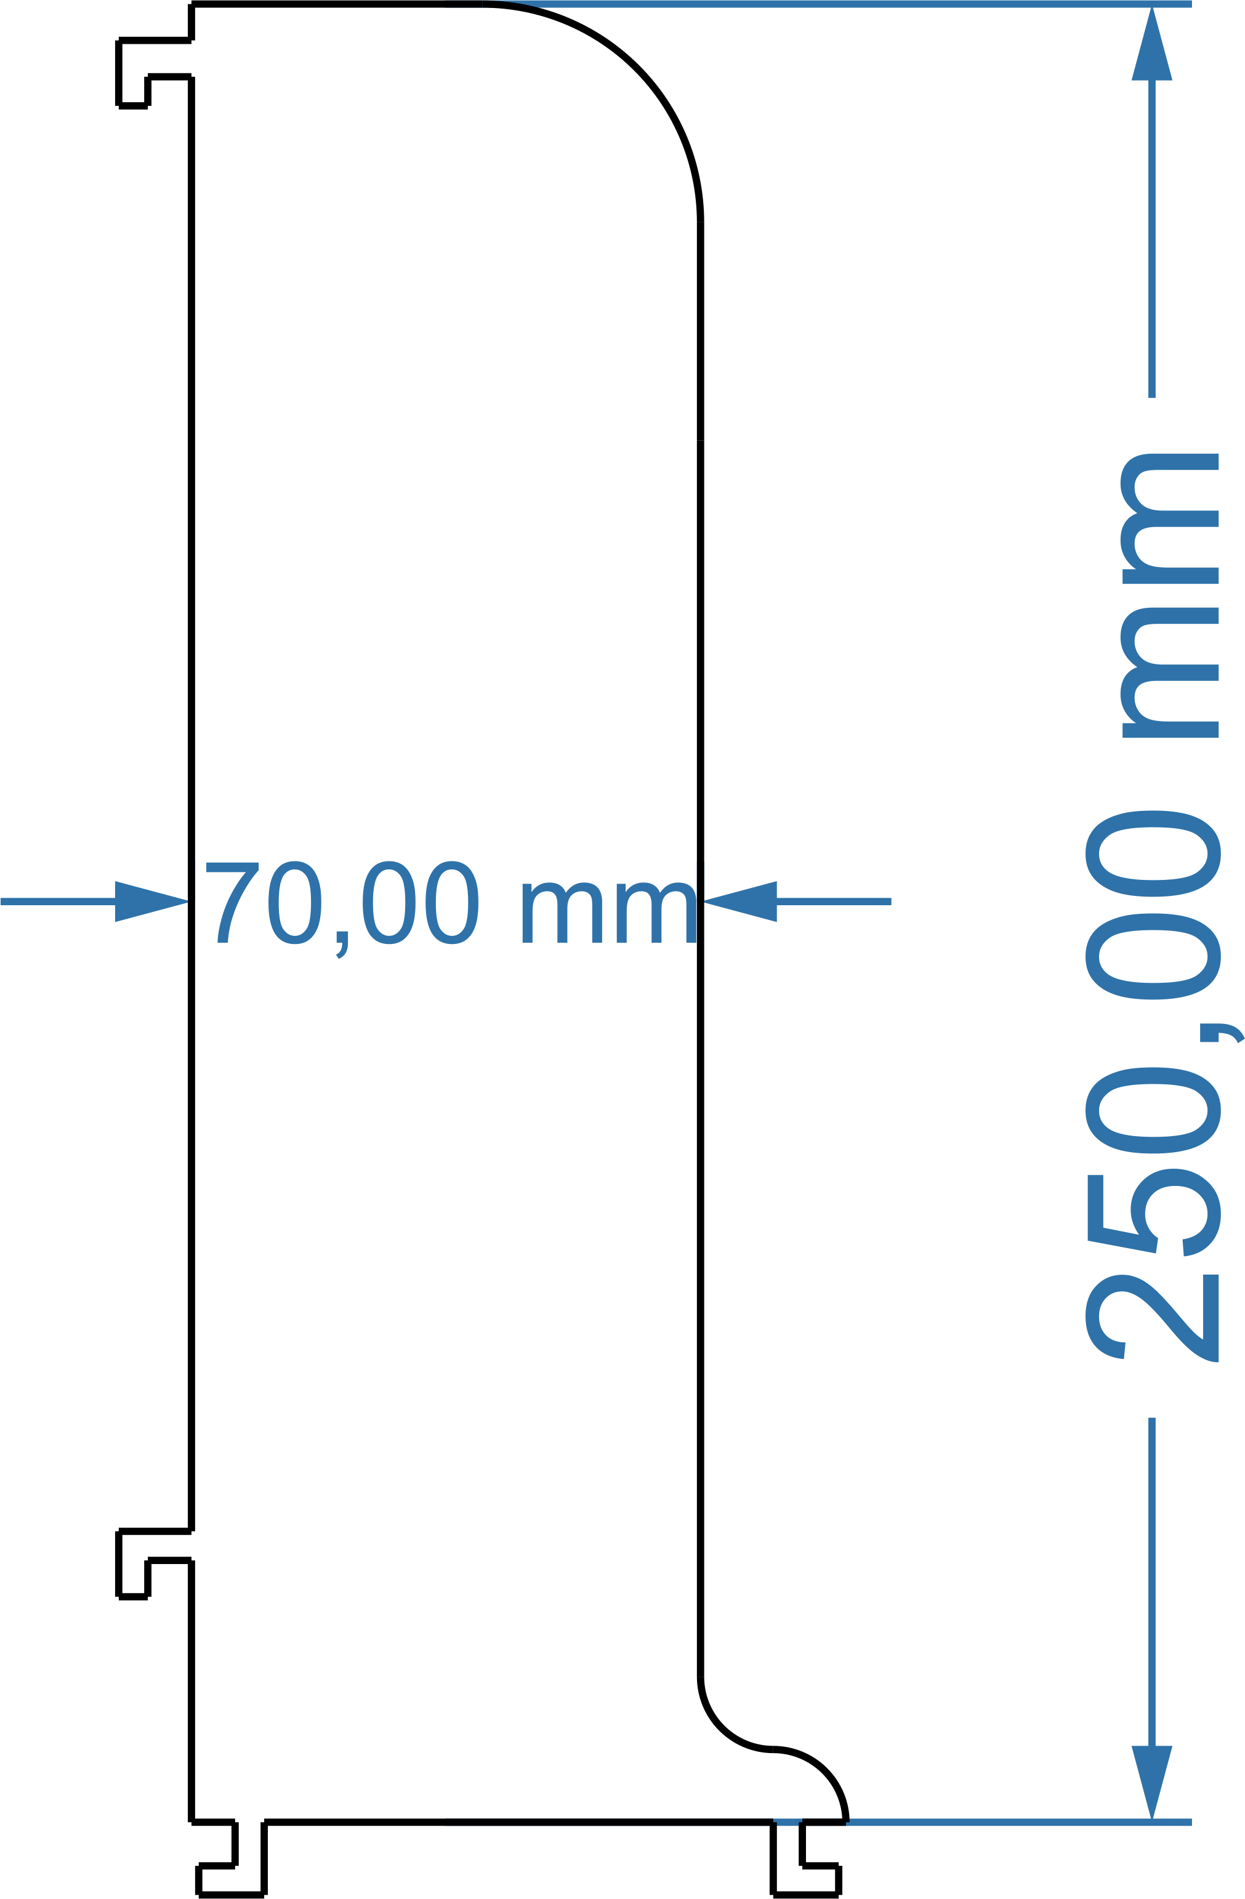
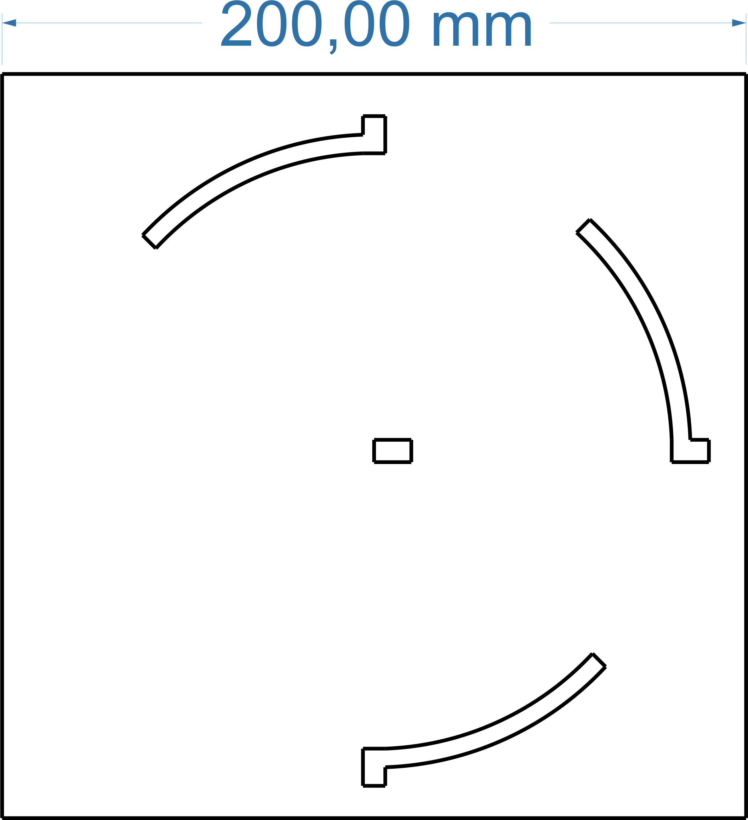
Konstrukcja podpory wahadła
Uchwyt na wahadło
Podpora uchwytu
Podstawka pod uchwyt

Slide 6
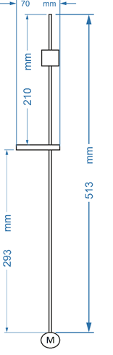
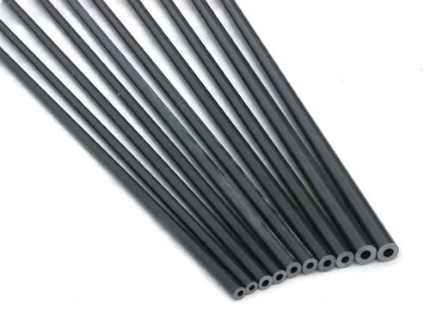
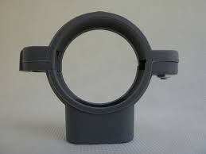
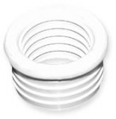
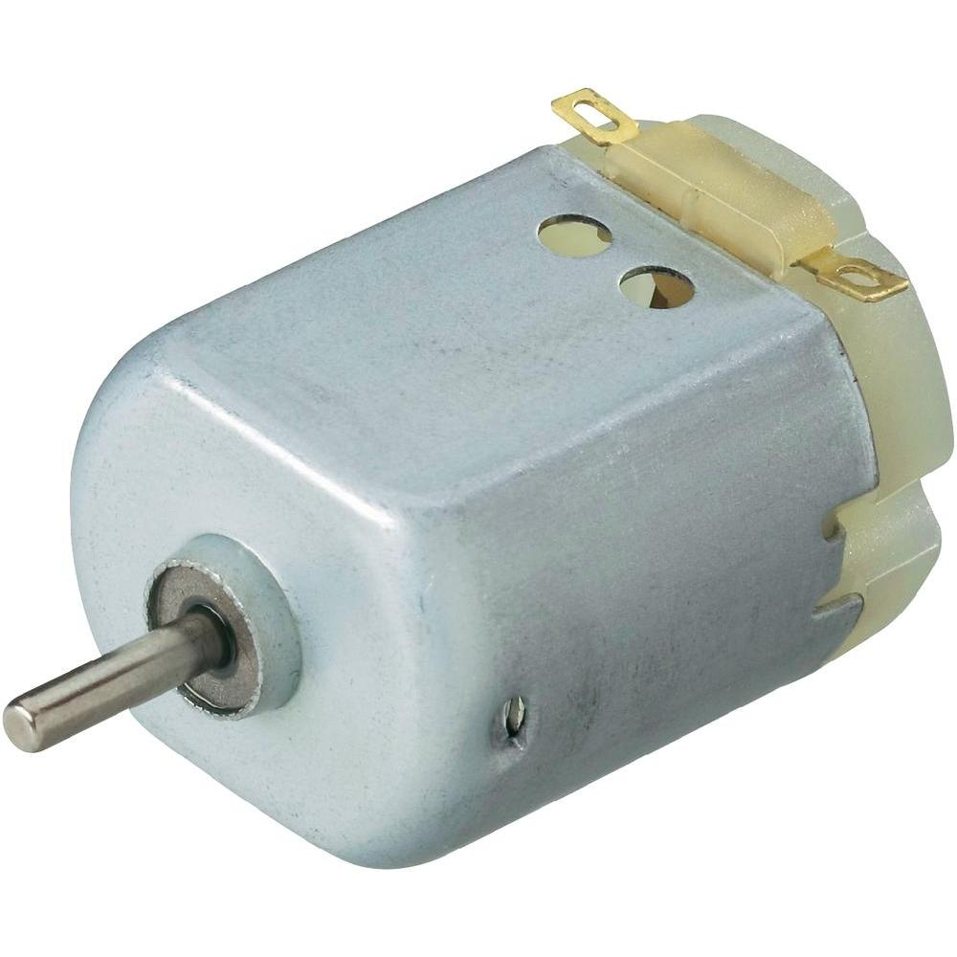


Konstrukcja wahadła
Pręty wykonane z włókna węglowego
Obejma na rurę
Redukcja
Silnik DC
Potencjometr
Śmigło GWS 3x3

Slide 7
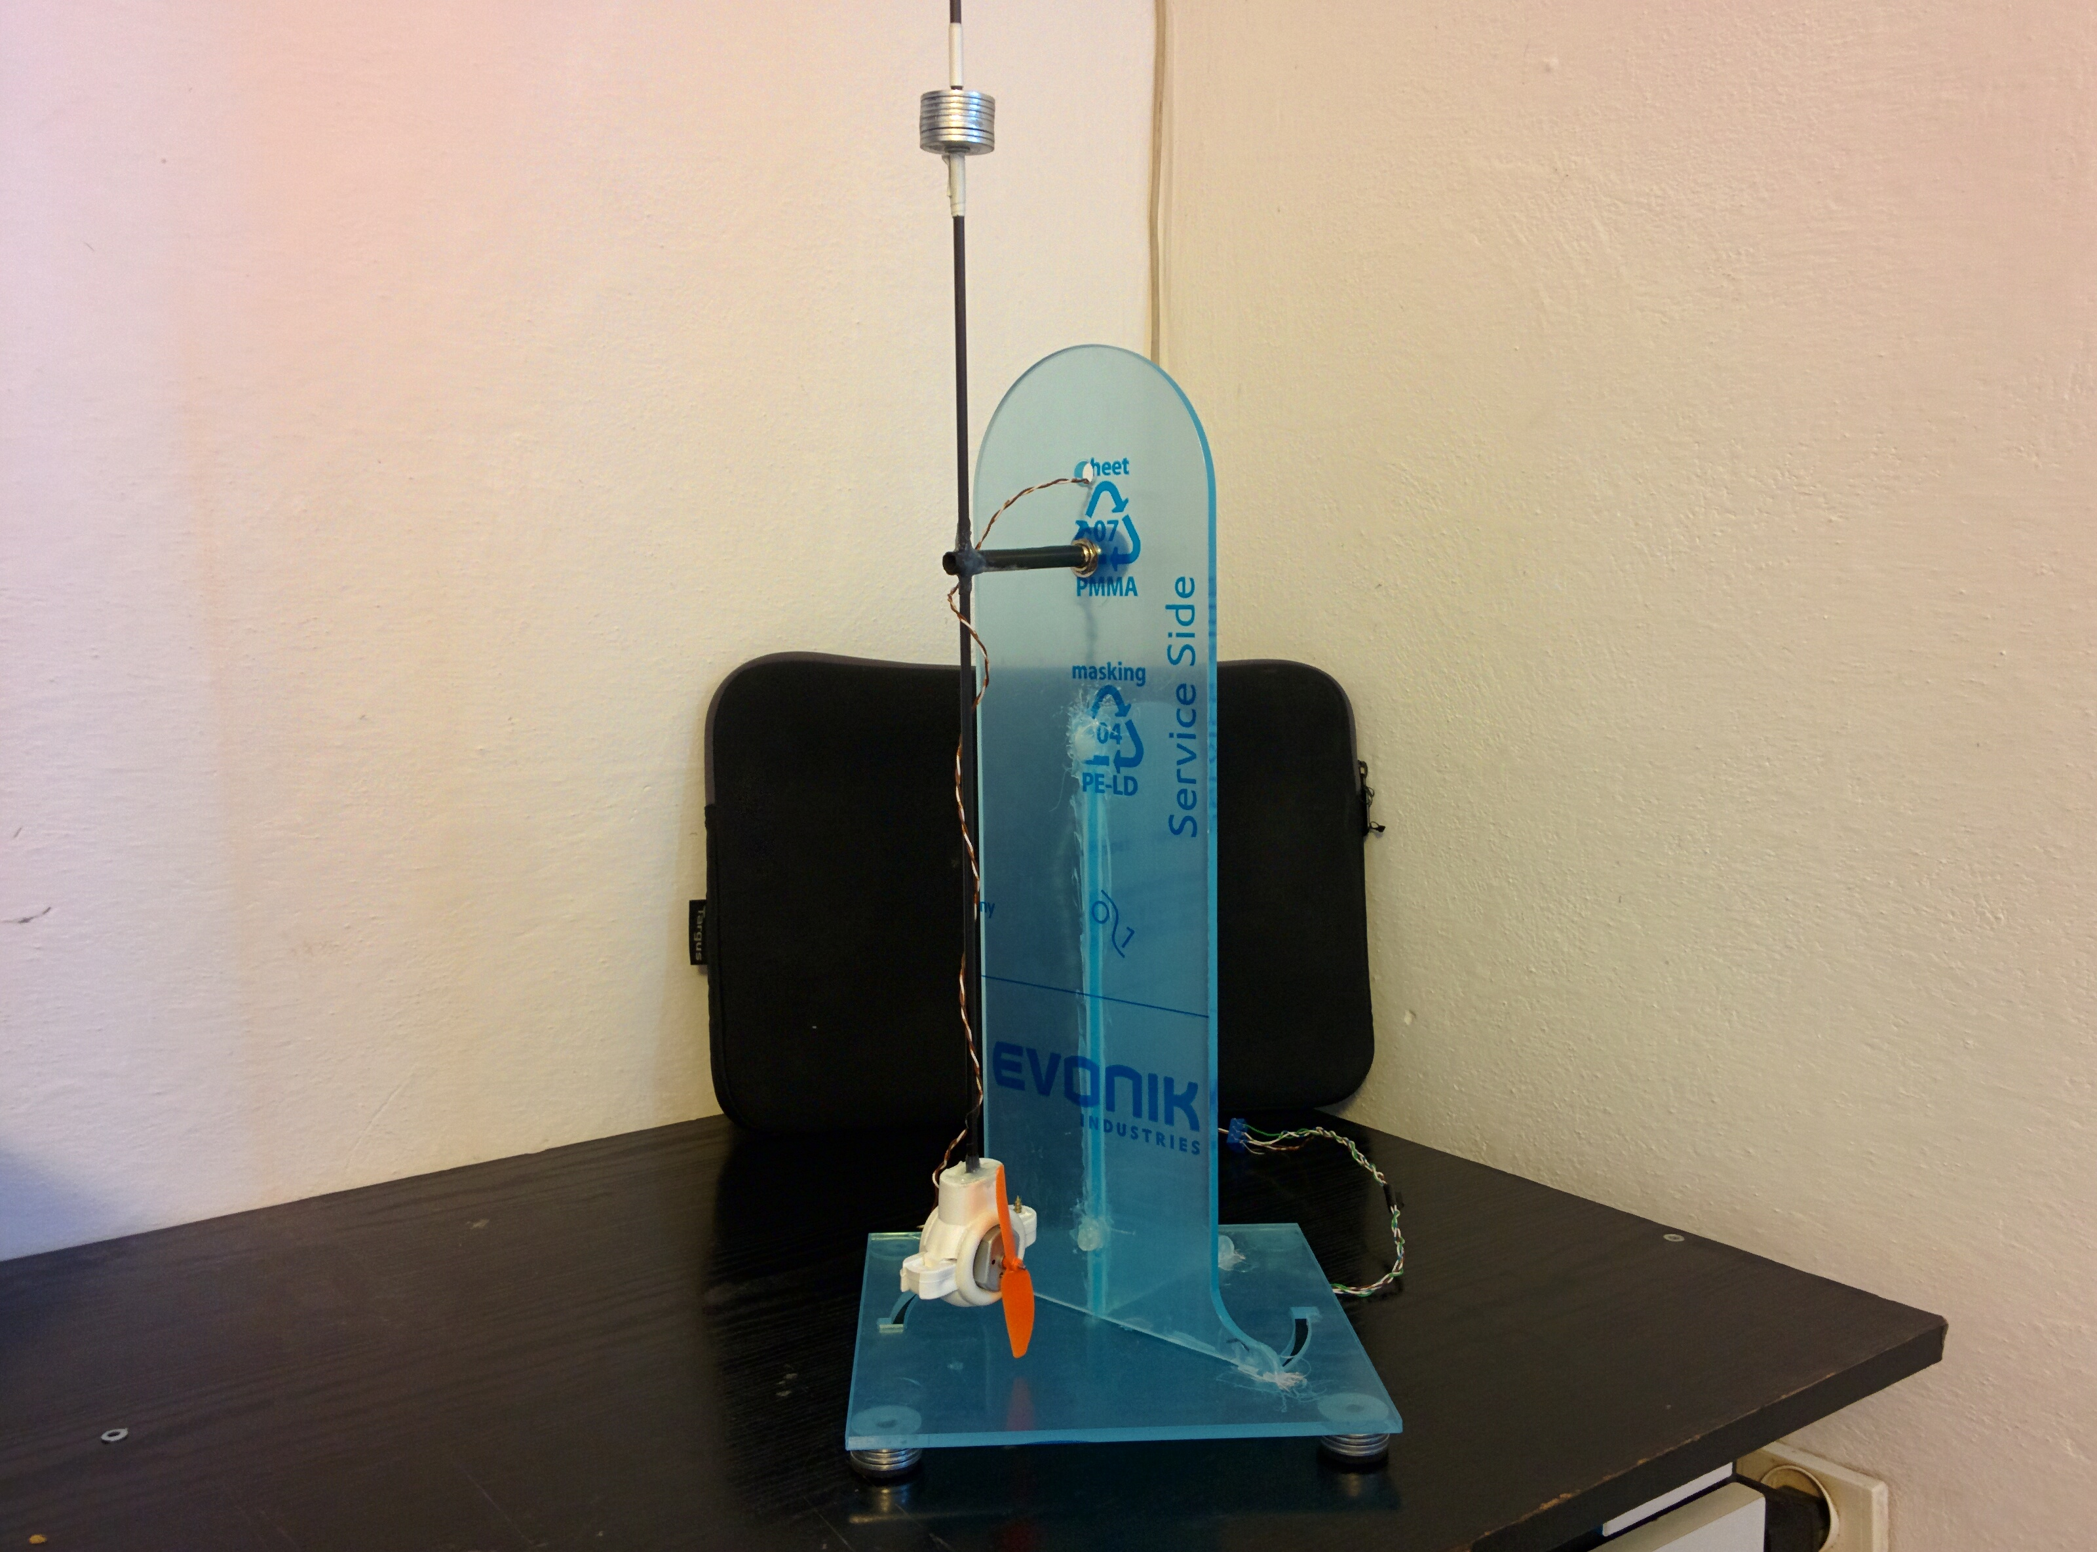
Gotowy model
Do budowy modelu zostały użyte:
Podkładki stabilizujące
Nakrętki metalowe
Klej bezbarwny

Slide 8
Sterownik
System wbudowany oparty o procesor Atmega32a

Slide 9
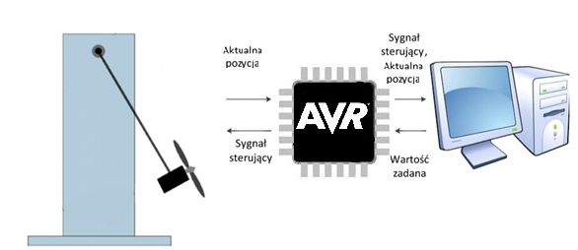
Zadania systemu wbudowanego
Pobieranie aktualnej wartości wychylenia wahadła
Sterowanie napięciem wyjściowym przy pomocy PWM
Wysyłanie wartości wychylenia przy pomocy protokołu RS 232
Odbieranie wartości napięcie wyjściowego z komputera PC

Slide 10
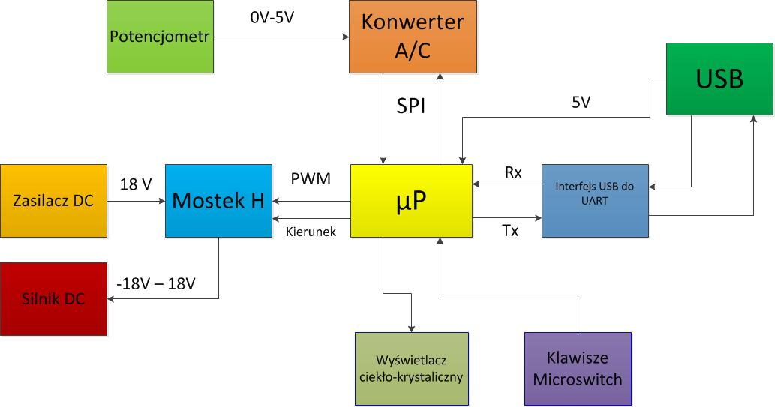
Schemat ideowy układu

Slide 11
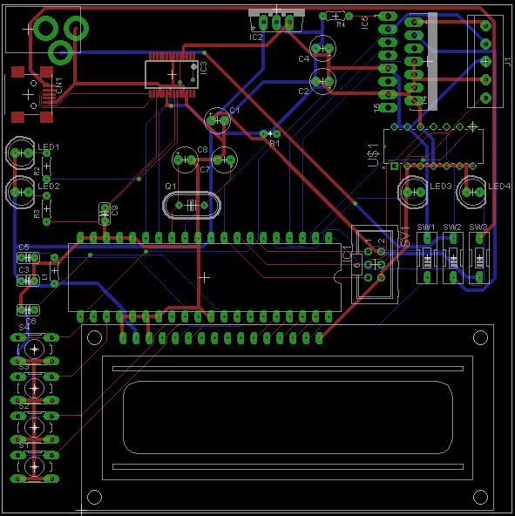
Projekt płytki drukowanej

Slide 12
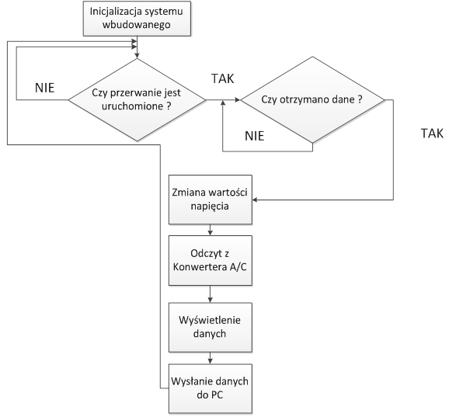
Graf programu systemu wbudowanego

Slide 13
Aplikacja zewnętrzna
Oprogramowanie sterujące modelem napisane w języku C#

Slide 14
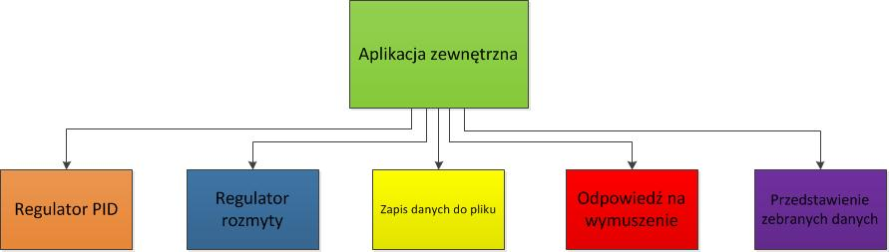
Główne zadania aplikacji

Slide 15
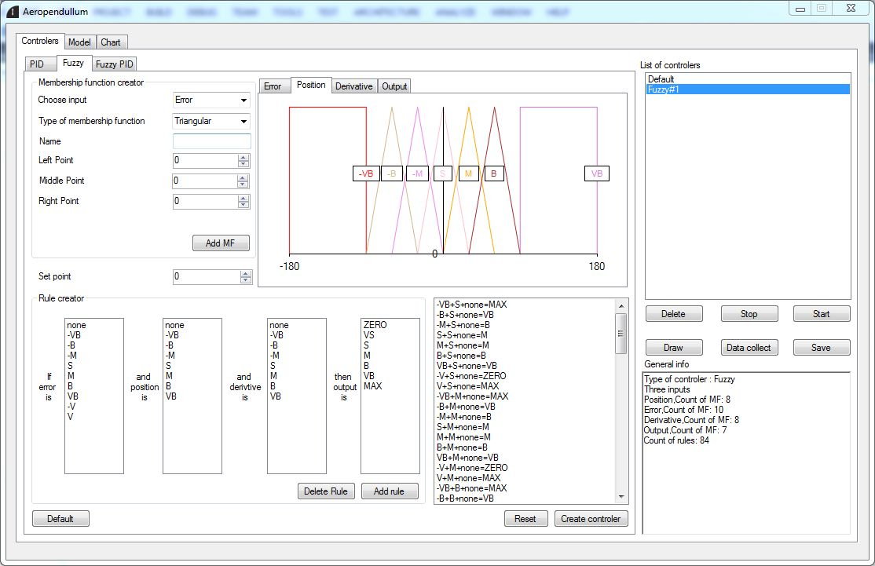
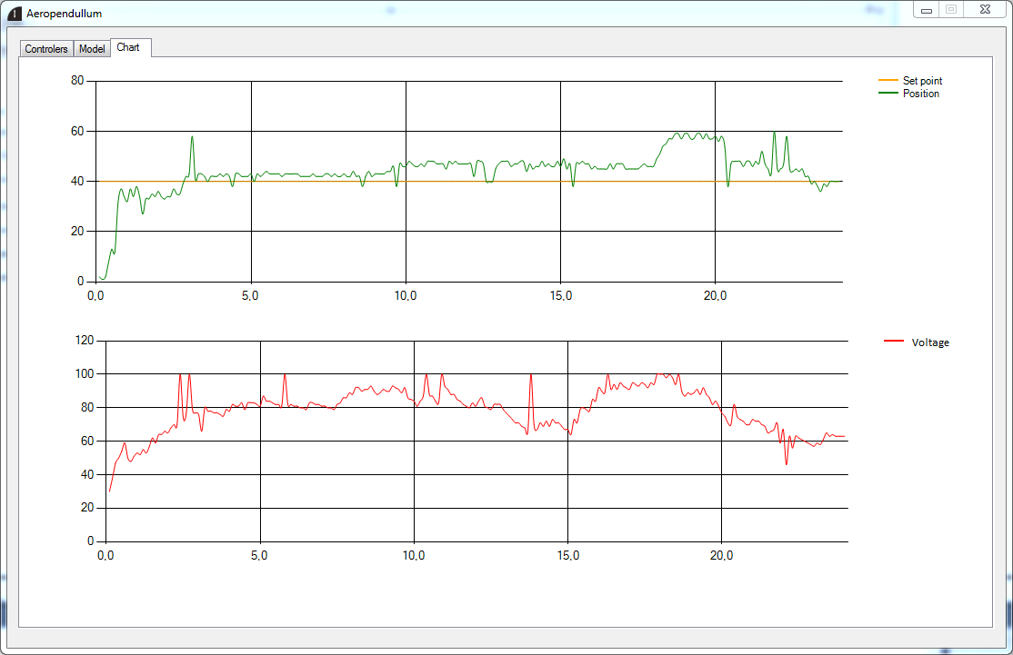
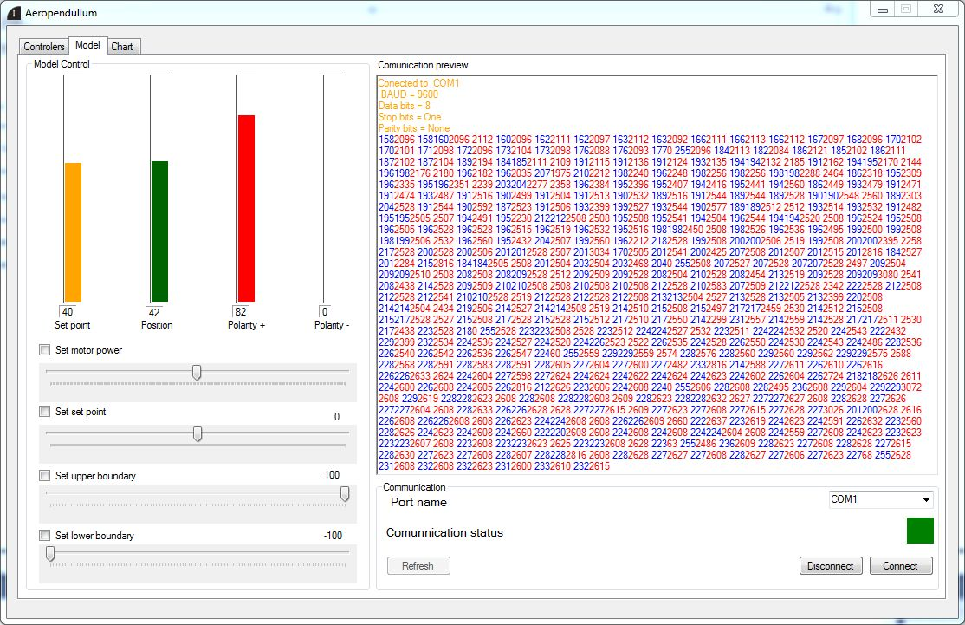
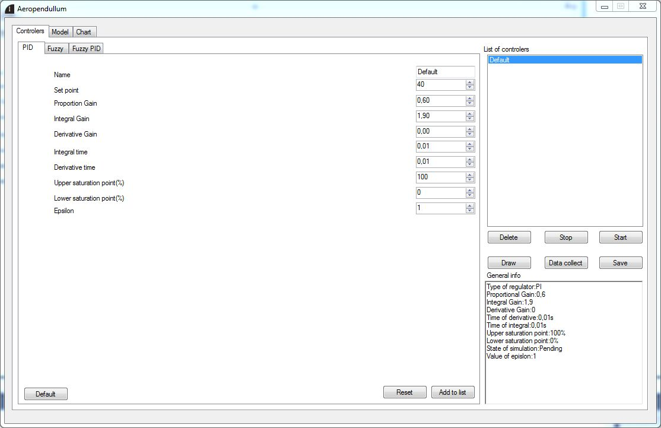
Panele aplikacji

Slide 16
Test regulatorów
Porównanie regulatora PID oraz regulatora rozmytego

